Slide 1

Satrlar

Slide 2
Satrlar
Satrlar ko'rinishi:
apostrofli
qo'shtirnoqli (maxsus belgilarni chop etish va o'zgaruvchilarni qayta ishlash imkoni mavjud)
heredoc sintaksisi (qo'shtirnoqliga mos)
nowdoc sintaksisi (apostrofliga mos)
<?php
$a = 1;
echo 'a ning qiymati = $a';
echo "a ning qiymati = $a";
echo <<<SATR
heredoc satr\n
a = $a
SATR;
echo <<<'SATR'
nowdoc satr\n
a = $a
SATR;
a ning qiymati = $a
a ning qiymati = 1
heredoc satr
a = 1
nowdoc satr\n
a = $a

Slide 3
Nowdoc va heredoc satrlar
Qoidalar:
1. <<< belgisi va indentifikatordan boshlanadi, keyin yangi qatordan satr(lar) yoziladi va oxirida identifikator bilan yakunlanadi.
2. Yopuvchi identifikator yangi qatordan yozilishi shart.
3. Yopuvchi identifikatorda faqat ; belgisi qatnashishi mumkin.
4. Yopuvchi identifikatordan oldin bo'sh simvollar (probellar yoki tabulyatsiya) bo'lmasligi kerak.

Slide 4
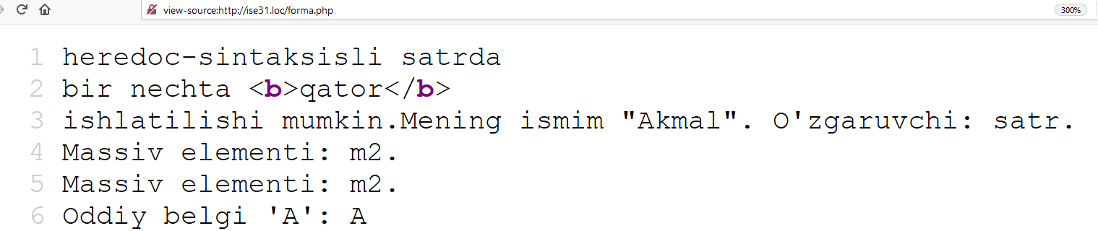
Nowdoc va heredoc satrlar
<?php
$satr1 = <<<EOD
heredoc-sintaksisli satrda
bir nechta <b>qator</b>
ishlatilishi mumkin.
EOD; echo $satr1;
$satr2 = 'satr';
$massiv = array('m1', 'm2', 'm3'); $ism = "Akmal"; echo <<<EOT
Mening ismim "$ism". O'zgaruvchi: $satr2.
Massiv elementi: $massiv[1].
Massiv elementi: {$massiv[1]}.
Oddiv belgi 'A': \x41
EOT;

Slide 5
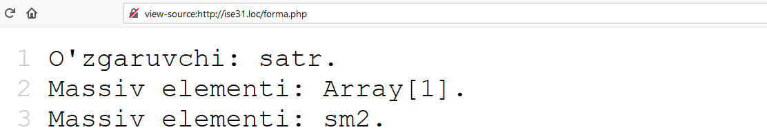
Nowdoc va heredoc satrlar
<?php
class Sinf
{
var $satr2;
var $massiv;
function __construct()
{
$this->satr2 = 'satr';
$this->massiv = array('sm1', 'sm2', 'sm3');
}
}
$sinf = new Sinf();
echo <<<EOT
O'zgaruvchi: $sinf->satr2.
Massiv elementi: $sinf->massiv[1].
Massiv elementi: {$sinf->massiv[1]}.
EOT;

Slide 6
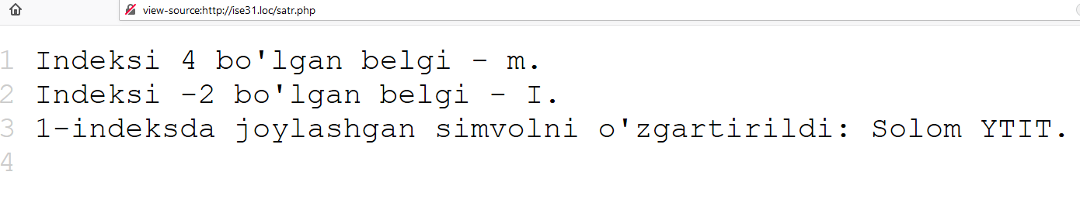
Satrlar – belgilardan iborat massivlar
$string = 'Salom YTIT';
echo "Indeksi 4 bo'lgan belgi - $string[4].", PHP_EOL;
echo "Indeksi -2 bo'lgan belgi - $string[-2].", PHP_EOL;
$string[1] = 'o';
echo "1-indeksda joylashgan simvolni o'zgartirildi: $string.", PHP_EOL;

Slide 7
Murakkab sintaksis
Murakkab ifodalarni qo'llash imkonini beradi, { } belgilari orasida yoziladi.
<?php
$ism = 'Akmal';
echo "Salom {$ism}!"; // ishlaydi
echo "Salom { $ism}\n"; // murakkab sintaksis ishlamaydi, // Qo'shimchalar qo'shishda
echo "Salom $ismjon\n"; // ishlamaydi
echo "Salom {$ism}jon\n"; // ishlaydi
$uzgaruvchi = 'ism';
function getIsm() {
return 'ism';
} echo "O'zgaruvchilar o'zgaruvchisi: {${$uzgaruvchi}}\n";
echo "getIsm() funksiyasi qaytaradigan qiymat: {getIsm()}\n";
echo "getIsm() funksiyasi orqali o'zgaruvchi hosil qilish: ${getIsm()}\n";
echo "Obyekt metodi orqali o'zgaruvchi hosil qilish \$object->getName(): {${$object->getName()}}\n";
echo "Murakkab ifoda namunasi: {$obj->values[3]->name}";

Slide 8
Murakkab sintaksis
Murakkab ifodalarni qo'llash imkonini beradi, { } belgilari orasida yoziladi.
$massiv = array("salom", "YTIT", "guruh" => "ISE", array("ichki", "massiv", "elementlari"));
echo "Massivga murojaat 1: $massiv[1]\n"; // ishlaydi
echo "Massivga murojaat 2: $massiv['guruh']\n"; // ishlamaydi, error
echo "Massivga murojaat 3: {$massiv['guruh']}\n"; // ishlaydi
define('konstanta', 'guruh');
echo "Massivga murojaat 4: {$massiv[konstanta]}\n"; // ishlaydi
echo "Massivga murojaat 5: $massiv[2][0]\n"; // ishlamaydi
echo "Massivga murojaat 6: {$massiv[2][0]}\n"; // ishlaydi

Slide 9
Satrga keltirish
Quyidagi usullar orqali boshqa turdan satrga keltirish mumkin:
1. (string) turni almashtirish orqali
2. strval() funksiyasi orqali
3. Ifodalarda satr zarur bo'lganda avtomatik keltirish amalga oshiriladi
a. Mantiqiy tur qiymatlari: true – "1"ga, false – "", bo'sh satrga aylantiriladi.
b. Butun va haqiqiy sonlar raqamlari va belgilaridan iborat satrga aylantiriladi.
c. Massivlar "Array" satriga aylantiriladi, satrda elementlari zarur bo'lganda maxsus kod yozish kerak
d. "Object" turidagi o'zgaruvchilari uchun __toString sehrli metodi ishlatiladi.
e. null qiymati bo'sh satrga ("") aylantiriladi

Slide 10
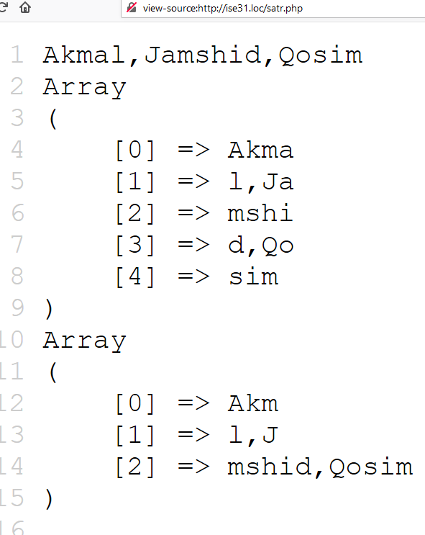
Foydali funksiyalar
str_split – satrni massivga aylantirish (str_split( string $string, int $length = 1) : array)
explode – satrni massivga aylantirish (explode( string $separator, string $string, int $limit = PHP_INT_MAX) : array)
implode – massiv elementlarini satrga birlashtirish (implode( string $separator, array $array) : string)
<?php
$array = array('Akmal', 'Jamshid', 'Qosim');
$string = implode(",", $array);
echo $string, PHP_EOL; // Akmal,Jamshid,Qosim
$m1 = str_split($string, 4);
$m2 = explode("a", $string);
print_r($m1);
print_r($m2);

Slide 11
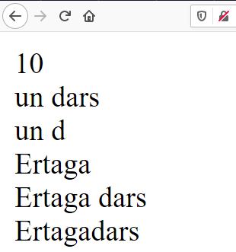
Foydali funksiyalar
strlen – satr uzunligini aniqlash (strlen( string $string ) : int)
substr – qism satrni qaytaradi (substr( string $string , int $offset, int|null $length = null) : string)
substr_replace – satr qismini almashtiradi (substr_replace( array|string $string, array|string $replace, array|int $offset, array|int|null $length = null) : string|array)
<?php
$string = "Bugun dars";
echo strlen($string) . "<br />\n";
echo substr($string, 3) . "<br />\n";
echo substr($string, 3, 4) . "<br />\n";
echo substr_replace($string, 'Ertaga', 0) . "<br />\n";
echo substr_replace($string, 'Ertaga', 0, 5) . "<br />\n";
echo substr_replace($string, 'Ertaga', 0, strlen($string) - 4) . "<br />\n";

Slide 12
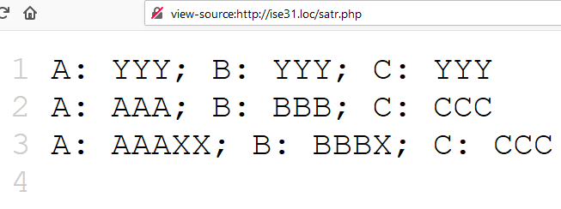
Foydali funksiyalar
strlen – satr uzunligini aniqlash (strlen( string $string ) : int)
substr – qism satrni qaytaradi (substr( string $string , int $offset, int|null $length = null) : string)
substr_replace – satr qismini almashtiradi (substr_replace( array|string $string, array|string $replace, array|int $offset, array|int|null $length = null) : string|array)
<?php
$input = array('A: XXX', 'B: XXX', 'C: XXX');
echo implode('; ', substr_replace($input, 'YYY', 3, 3)) . "\n";
$replace = array('AAA', 'BBB', 'CCC',);
echo implode('; ', substr_replace($input, $replace, 3, 3)) . "\n";
$length = array(1, 2, 3);
echo implode('; ', substr_replace($input, $replace, 3, $length)) . "\n";

Slide 13
Foydali funksiyalar
number_format – sonni formatlab chop etish, (number_format( float $num, int $decimals = 0, string|null $decimal_separator = ".", string|null $thousands_separator = ",") : string)
$number = 1234.5678;
echo number_format($number); // 1,235
echo number_format($number, 2, ',', ' '); // 1 234,56
echo number_format($number, 2, '.', ''); // 1234.57
strcmp – satrlarni solishtirish, (strcmp( string $str1, string $str2) : int)
$str1 = "Salom";
$str2 = "Alik";
$str3 = "salom";
$str4 = "Alik";
echo strcmp($str1, $str2); // 1
echo strcmp($str2, $str1); // -1
echo strcmp($str2, $str3); // -1
echo strcmp($str2, $str4); // 0

Slide 14
Foydali funksiyalar
1. addslashes(string $string) : string – satrdagi maxsus belgilarga sleshlar qo'yib chiqadi (' " \ NUL)
2. stripslashes (string $string) : string – satrdagi ekranlashgan simvollarni o'chiradi
3. htmlentities (string $string, int $flags = ENT_COMPAT, string|null $encoding = null, bool $double_encode = true) : string Belgilarni HTML kod ko'rinishiga o'tkazadi.
4. html_entity_decode (string $string, int $flags = ENT_COMPAT, string|null $encoding = null) : string HTML kodlarni mos belgilarga aylantiradi.
5. htmlspecialchars (string $string, int $flags = ENT_COMPAT, string|null $encoding = null, bool $double_encode = true) : string Maxsus belgilarni HTML kod ko'rinishiga o'tkazadi.
6. htmlspecialchars_decode (string $string, int $flags = ENT_COMPAT) : string – HTML kodlarni mos belgilarga aylantiradi.

Slide 15
Foydali funksiyalar
<?php
$str1 = "A 'quote' is <b>bold</b>";
$str2 = "A \'quote\' is <b>bold</b>";
echo addslashes($str1), PHP_EOL; // A \'quote\' is <b>bold</b>
echo stripslashes($str2), PHP_EOL; // A 'quote' is <b>bold</b>
$str = "A 'quote' is <b>bold</b>, éê";
echo htmlentities($str), PHP_EOL; // A 'quote' is &lt;b&gt;bold&lt;/b&gt;, &eacute;&ecirc;
echo htmlentities($str, ENT_QUOTES), PHP_EOL; // A &#039;quote&#039; is &lt;b&gt;bold&lt;/b&gt;, &eacute;&ecirc;
echo html_entity_decode(htmlentities($str)), PHP_EOL; // A 'quote' is <b>bold</b>, éê
echo htmlspecialchars($str), PHP_EOL; // A 'quote' is &lt;b&gt;bold&lt;/b&gt;, éê
echo htmlspecialchars($str, ENT_QUOTES), PHP_EOL; // A &#039;quote&#039; is &lt;b&gt;bold&lt;/b&gt;, éê
echo htmlspecialchars_decode(htmlspecialchars($str)), PHP_EOL; // A 'quote' is <b>bold</b>, éê

Slide 16
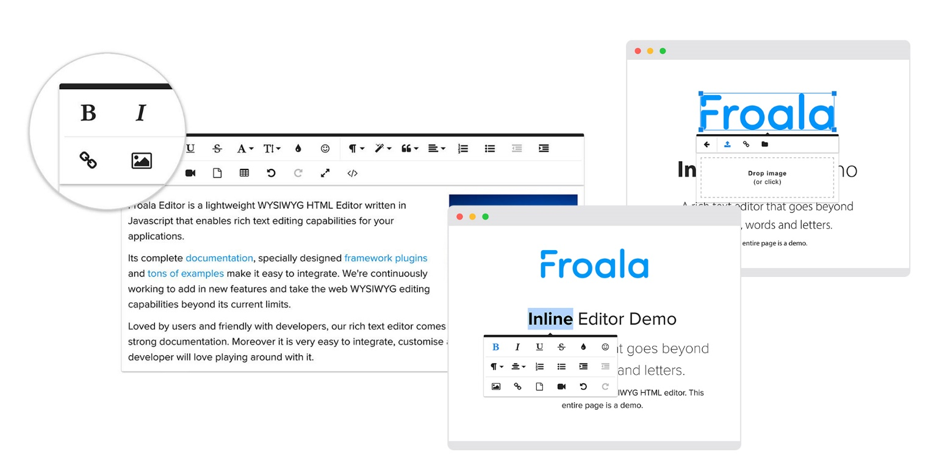
WYSIWYG
WYSIWYG - What You See Is What You Get
1. Froala (https://froala.com/)
2. TinyMCE (https://www.tiny.cloud/)
3. CKEditor (https://ckeditor.com/)
4. Setka Editor (https://setka.io/)
5. Summernote (https://summernote.org/)
6. Vev (https://www.vev.design/)
7. Bubble (https://bubble.io/)

Slide 17

Regulyar ifoda
Regulyar ifoda – matndagi qism satrlarni qidirish, ularni qayta ishlash uchun formal til. Tilning matematik asosi 1951 yilda matematik Stephen Cole Kleene tomonidan ishlab chiqilgan.

Slide 18
Regulyar ifoda - ajratuvchilar
PCRE shablonlarini ajratuvchilarda yozish zarur.
Ajratuvchi – harf, raqam, teskari taqsim ( \ , backslash) va probelli belgi bo'lmagan ixtiyoriy belgi.
Ko'p hollarda /, #, ~ belgilari ishlatiladi.
Namunalar:
/foo bar/
#^[^0-9]$#
+php+
%[a-zA-Z0-9_-]%

Slide 19
Regulyar ifoda - metabelgilar
Metabelgi | Ta'rifi
\ | umumiy ekranlashtirish belgisi
^ | berilganlarning boshlanishi
$ | berilganlarning tugashi
. | yangi qatordan tashqari ixtiyoriy belgi
[ ] | simvolli sinf boshlanishi va tugashi
| | tanlash qismining boshlanishi
( ) | qism maska boshlanishi va tugashi
? | metabelgi ma'nosini kengaytirish ((?=...) – Positive lookahead, (?!...) – Negative lookahead, (?<=...) – Positive lookbehind, (?<!...) – Negative lookbehind)
* | kvantifikator, 0 va undan ko'p
+ | kvantifikator, 1 va undan ko'p
{ } | miqdorli kvantifikatorning boshlanishi va tugashi
[ ] ichidagi metabelgilar
^ | sinfning inkori, faqat boshida berilishi mumkin
- | simvolli interval

Slide 20
Regulyar ifoda - ekranlashtirish
\n – keying qator (0A)
\r – karetkani qaytarish (0D)
\R – \r, \n, \r\n ga mos
\t – tabulyatsiya
\xhh – 16 s.s.dagi hh kodli simvol
\d – ixtiyoriy raqam
\D – raqamdan boshqa ixtiyoriy belgi
\s – ixtiyoriy probelli belgi
\S - ixtiyoriy probelli bo'lmagan belgi
\w – so'z hosil qiluvchi belgi
\W – so'z hosil qilmaydigan ixtiyoriy belgi
\b – so'zning chegarasi
\B – so'zning chegarasi emas
\A – berilganlarning boshlanishi
\Z – berilganlarning tugashi

Slide 21
Regulyar ifoda – simvolli sinflar
alnum | harflar va raqamlar
alpha | harflar
ascii | 0 – 127 kodli simvollar
blank | faqat probel va tabulyatsiya belgisi
cntrl | boshqaruv belgilari
digit | o'nlik s.s. raqamlari (\d)
graph | pechatli simvollar (probelsiz)
lower | kichik registrli harflar
print | pechatli simvollar (probel bilan)
punct | pechatli simvollar, harflar va raqamlardan tashqari
space | probelli simvollar
upper | katta registrli harflar
word | so'z simvollari (\w)
xdigit | 16 s.s. raqamlar

Slide 22
Regulyar ifoda – simvolli sinflar
[aeiou] – a, e, i, o, u harflari
[^aeiou] – a, e, i, o, u bo'lmagan harflar
[d-m] – d va m oralig'idagi harflar
[\dABCDEF] – 16 s.s.dagi sonlar
[01[:alpha:]%] – 0, 1, alfavit belgilari, % belgisi
[12[:^digit:]] – 1, 2, va raqam bo'lmagan ixtiyoriy belgi

Slide 23
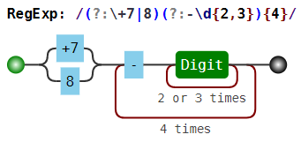
Regulyar ifoda – qism maskalar va qaytarilishlar miqdori
Qism maskalar - ( ) orqali aniqlanadi.
cat(aract|erpillar|) - "cat","cataract" yoki "caterpillar" so'zlaridan biriga mos keladi
the ((red|white) (king|queen)) – "the red king" matni uchun "the red king", "red king", "red", "king" so'zlarini topadi.
Qaytarilishlar miqdori - { } orqali aniqlanadi.
{2, 4} – 2 tadan 4 tagacha
{4, } – 4 tadan cheksizgacha
{5} – 5ta

Slide 24
Regulyar ifoda bilan ishlovchi funksiyalar
preg_filter — regulyar ifoda bo'yicha qidirish va almashtirishni amalga oshirish
preg_grep — massivdan shablonga mos keluvchi massiv elementlarini qaytaradi
preg_last_error_msg — PCRE oxirgi funksiyasidan kelgan xato xabarini qaytaradi
preg_last_error — PCRE oxirgi regulyar ifoda ishlashidan qaytgan xato kodini qaytaradi
preg_match_all — Satrdan shablon bo'yicha qidiruvni amalga oshiradi, mosliklar sonini qaytaradi
preg_match — Regulyar ifoda bo'yicha mavjudlikni tekshiradi
preg_quote — Ifodadagi simvollarni ekranlashtiradi
preg_replace_callback_array — Regulyar ifoda bo'yicha qidirish va callback funksiya orqali almashtirishni amalga oshiradi
preg_replace_callback — Regulyar ifoda bo'yicha qidirish va callback funksiya orqali almashtirishni amalga oshiradi
preg_replace — Regulyar ifoda bo'yicha qidirish va almashtirishni amalga oshiradi
preg_split — Regulyar ifoda bo'yicha satrni qismlarga ajratadi

Slide 25
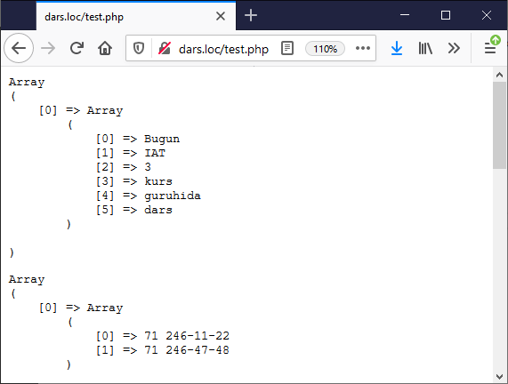
Regulyar ifoda, namuna, qidirish
<?php
$text = "Bugun IAT 3-kurs guruhida dars";
$pattern = '/\w+/';
preg_match_all($pattern, $text, $matches);
print "<pre>";
print_r($matches);
preg_match_all(
"/\d{2} \d{3}-\d{2}-\d{2}/",
"Telefon qiling: 71 246-11-22, +99871 246-47-48",
$phones
);
print "<pre>";
print_r($phones);

Slide 26
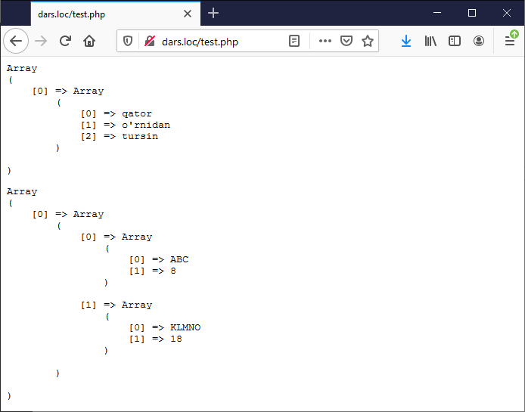
Regulyar ifoda, namuna, sinflar bilan qidirish
<?php
$text = "2-qator tez o'rnidan tursin";
$pattern = '/[a-z\']{4,}/';
preg_match_all($pattern, $text, $matches);
print "<pre>";
print_r($matches);
$text = "2-qator ABCdefghijKLMNOPqrstuvWXyz";
$pattern = '/[\-[:upper:]]{3,5}/';
preg_match_all($pattern, $text, $matches, PREG_OFFSET_CAPTURE);
print "<pre>";
print_r($matches);

Slide 27
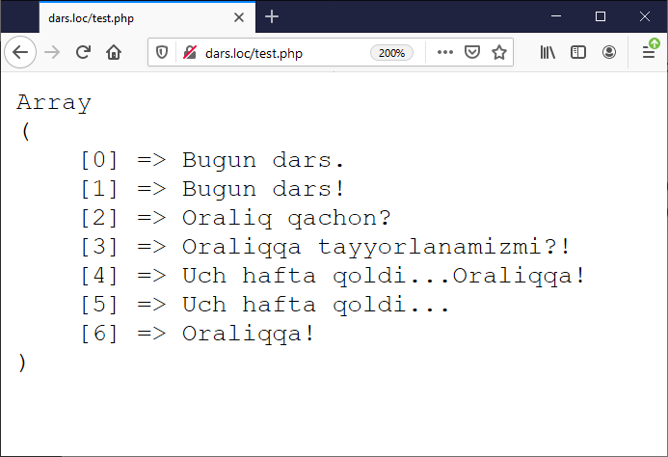
Regulyar ifoda, namuna, ajratish (bo'lish)
<?php
$str = "Bugun dars. Bugun dars! Oraliq qachon? Oraliqqa tayyorlanamizmi?!
Uch hafta qoldi...Oraliqqa! Uch hafta qoldi... Oraliqqa!";
$sentences = preg_split('/(?<=[.?!])\s+(?=[a-z])/i', $str);
echo "<pre>";
print_r($sentences);
echo "</pre>";

Slide 28
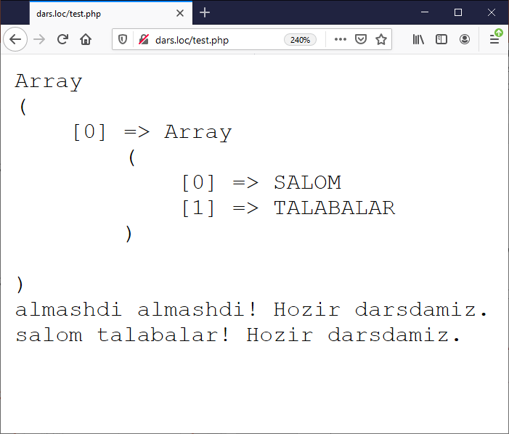
Regulyar ifoda, namuna, almashtirish
<?php
$text = "SALOM TALABALAR! Hozir darsdamiz.";
$pattern = "/\b[A-Z]+\b/";
preg_match_all($pattern, $text, $matches);
echo "<pre>";
print_r($matches);
echo preg_replace($pattern, "almashdi", $text) . "<br>";
echo preg_replace_callback($pattern, function ($word) {
return strtolower($word[0]);
}, $text);

Slide 29
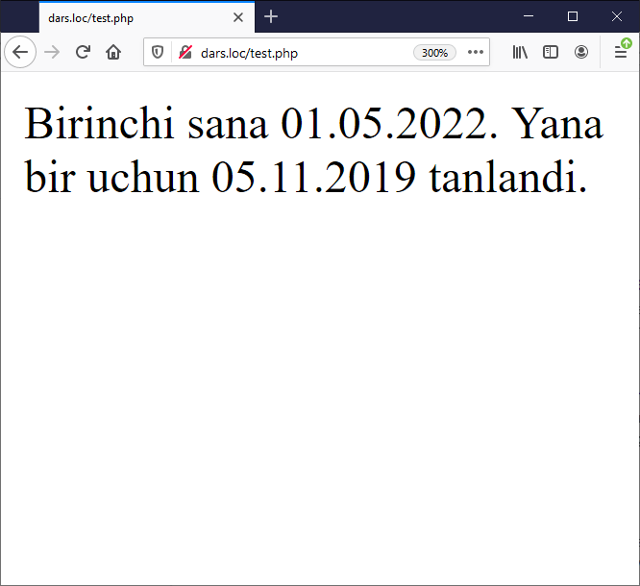
Regulyar ifoda
$text = "Birinchi sana 01.05.2021.\n";
$text .= "Yana bir uchun 05.11.2018 tanlandi.\n";
// callback funksiya
function next_year($matches)
{
// guruhlash orqali qidirilganda
// qism guruhlar qidirish natijasida
// massivda hosil bo'ladi
return $matches[1] . ($matches[2] + 1);
}
echo preg_replace_callback(
"|(\d{2}.\d{2}.)(\d{4})|",
"next_year",
$text
);

Slide 30
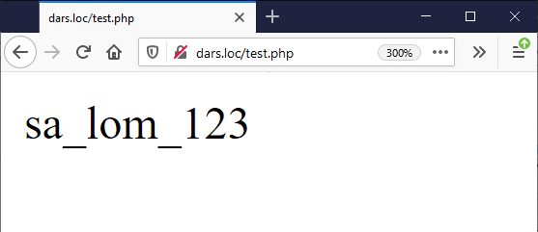
Regulyar ifoda, namuna, kengaytirish
<?php
function camelToUnderscore($string, $delimiter = "_")
{
$pattern = '/(?<=\d)(?=[A-Za-z])|(?<=[A-Za-z])(?=\d)|(?<=[a-z])(?=[A-Z])/';
return strtolower(preg_replace($pattern, $delimiter, $string));
}
echo camelToUnderscore('saLom123');

Slide 31
Savollar?

